Slide 1
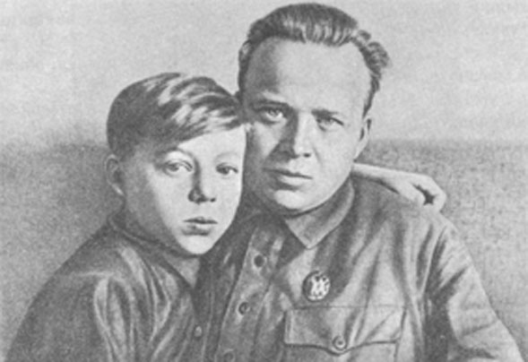
Аркадий Петрович Гайдар

Slide 2
Аркадий Петрович Гайдар
Родился в 1904 г. и умер в 1941 г.
Его жизнь свяазана с войной, стремение пострить новую лучшую страну
Уже в детстве Гайдар интересовался войной. Когда ему испольнилось:
14 лет – записался в ряды Красной Армии
15 лет – стал помощником командира в взводе
17 лет – самый молодой командир батальона в армии
После боевой контузии Аркадию Гайдару пришлось отказаться от военой карьеры, и он начал писать первые рассказы
Гайдара демобилизировали с травматическим диагнозом
Его лечили психиатрических клиниках
Страдал от головной боли
Несколько раз себя разл бритвой

Slide 3
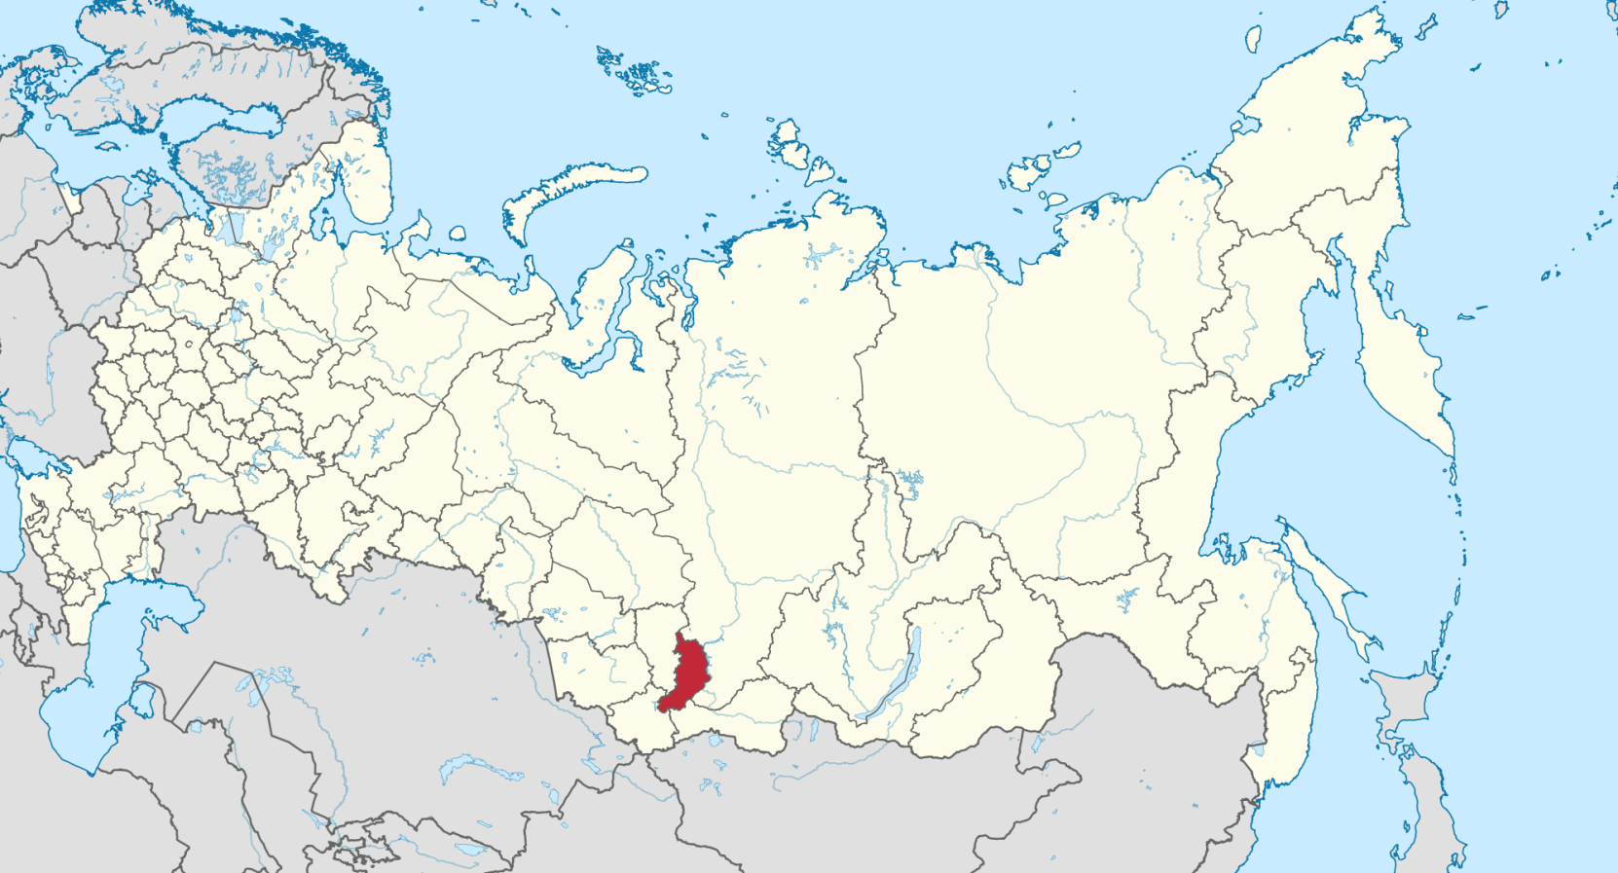
Псевдоним „Гайдар“
Прозвище возникло во время его службы в Хакасии (г. Новосибирск)
Его так назвали сами хакасы
„Гайдар?“ значит „Куда ехать?“

Slide 4
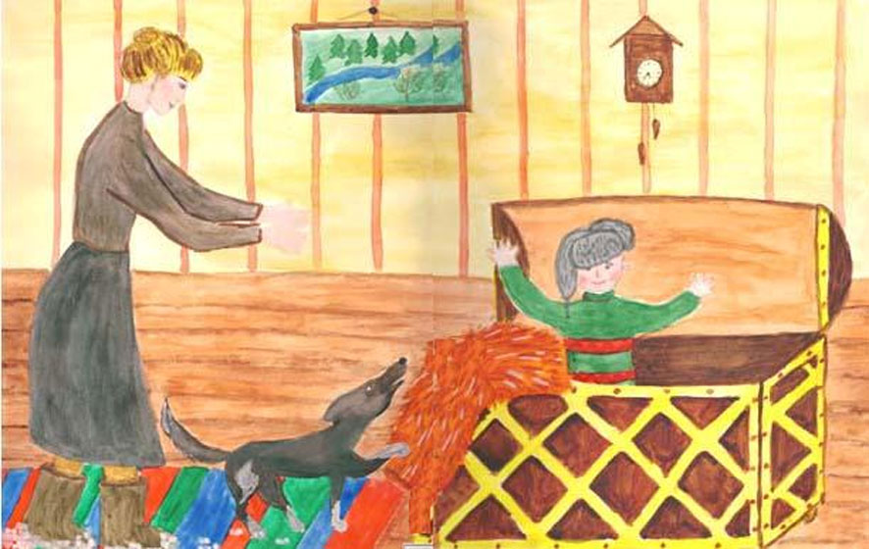
Стиль автора
В произведениях главные герои – дети
С выбором героев связаны и особнности языка и сюжетов
В центре его внимания речь детей с преобладанием разговорных конструкций
Просторечные слова и выражения
Лексические и синтаксические особенности речи подчеркивают особенности детей
Рассказ часто ведется от имени подростка или ребенка

Slide 5
Главные черты героев
Гайдар наделил своим героам самые лучшие черты:
Смелость
Доброта
Честность
Верность дружбе
Любовь к Родине
Желание приносить пользу
Детским героям пришлось в его произведениях решать совсем не детские проблемы
Избавлять от злодеев слабых
Даже спасать от предателей всю страну
Пo этой причине его произведения часто критиковали
критики считали его рассказы непригодными для детей

Slide 6
Чук и Гек
Рассказ вышел в печать в 1941 г.
История о том, как два брата вместе с мамой отправились к папе, находивщемуся в далекой экспедиции в тайге, чтобы вместе встречать Новый год.
Рассказ сначала появился в номерах газеты Пионирская правда (1939) и несколько месяцев после первого опубликования выпустили рассказ Чук и Гек отдельной книжкой.
Журанлист и критик Шкловский написал:
„В этом рассказе, в раскрывающейся перед читателями панораме нашей огромной страны, Аркадий Гайдар отстаивает свой оптимизм, непреклонную веру в правоту своего дела, которое одолеет любые беды и трудности.“
„Что такое счастье – это каждый понимал по –своему. Но все вместе люди знали и понимали, что надо честно жить, много трудиться и крепко любить и беречь эту огромную счастливую землю, которая зовется Советской страной.“

Slide 7
Чук и Гек - отрывок
Наконец заснул и Гек. ...И снился Геку странный сон Как будто ожил весь вагон, Как будто слышны голоса От колеса до колеса Бегут вагоны - длинный ряд - И с паровозом говорят. Первый. Вперед, товарищ! Путь далек Перед тобой во мраке лег. Второй. Светите ярче, фонари, До самой утренней зари! Третий. Гори, огонь! Труби, гудок! Крутись, колеса, на Восток! Четвертый. Тогда закончим разговор, Когда домчим до Синих гор.

Slide 8
Тимур и его команда
Повесть вышла в печать в 1941 г.
Повесть о штабе загадочной организации, составленной из нескольких мальчишек, целью которых является помощь пожилым людям и членам семей красноармейцев. Лидером этой организации 13-летний Тимур Гараев. В произведении тоже описывается борьба Тимуровцев с бандой хулиганов под предводительством Мишки Квакина.
Сначала Гайдар написал киносценарий (1939), по которому сняли кинофильм Тимур и его команда. Еще продолжались сьемки кинофильма, а Аркадий уже начал работу над одноименной повестью.
Во время работы над этой повестью Гайдар спешил, видя, как все ближе подкатывается к русским границам Вторая мировая война и его новая повест, как и фильм, должна помочь советским ребятам найти место в тяжелую пору.
Тимур являлся вдохновлением молодых людей и по всей стране возникало множество тимурских команд. „Tимуровцы“.

Slide 9
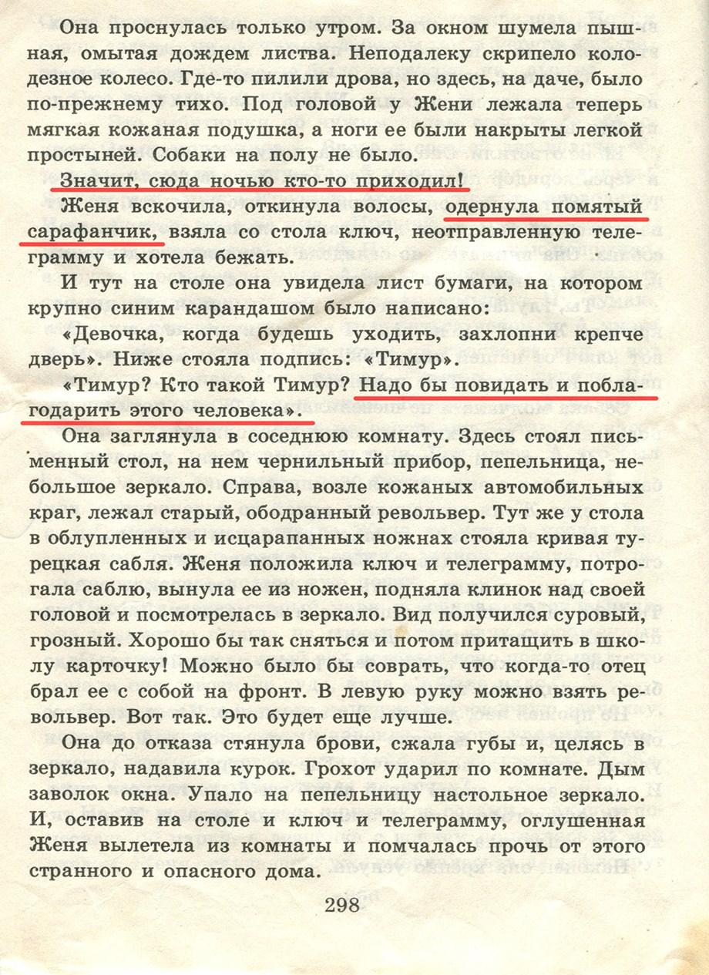
Тимур и его команда - отрывок

